Slide 1
Введение в Python, синтаксис
К уроку 2 по Python
Лекция 2025г. Гераськина Людмила Александровна

Slide 2
Подключение библиотек
в Python множество разнообразных функций, которые уже реализованы и готовы к использованию. Такие функции упакованы в модули. В Python модулем называется библиотека функций, которую можно подключать к своим программам.
Модуль math – один из наиважнейших в Python. Этот модуль предоставляет обширный функционал для проведения вычислений с вещественными числами (числами с плавающей точкой). Для использования этих функций в начале программы необходимо подключить модуль, что делается командой

Slide 3
Подключение библиотек
1 способ
import math # импортируем библиотеку
num1 = math.sqrt(2) # вычисление корня квадратного из двух
num2 = math.ceil(3.8) # округление числа вверх
num3 = math.floor(3.8) # округление числа вниз
print(num1)
print(num2)
print(num3)
1.4142135623730951
4
3

Slide 4
Подключение библиотек
2 способ
from math import sqrt, ceil # из библиотеки подключаем методы
print(sqrt(25))
print(ceil(34.7))
print(floor(12.8)) # приведет к ошибке, так
как функция floor не подключена
5.0
35
----------
NameError: name 'floor' is not defined

Slide 5
Подключение библиотек
3 способ
# * - означает что подключаем абсолютно все функции модуля
from math import *
num1 = sqrt(2) # вычисление корня квадратного из двух
num2 = ceil(3.8) # округление числа вверх
num3 = floor(3.8) # округление числа вниз
print(num1)
print(num2)
print(num3)
1.4142135623730951
4
3

Slide 6
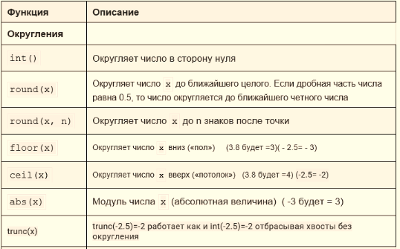
Математические функции math

Slide 7
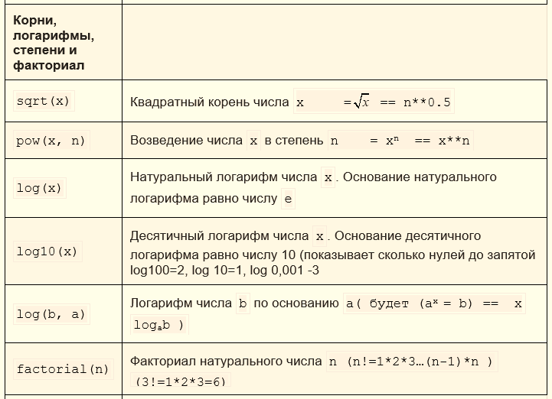
Математические функции math

Slide 8
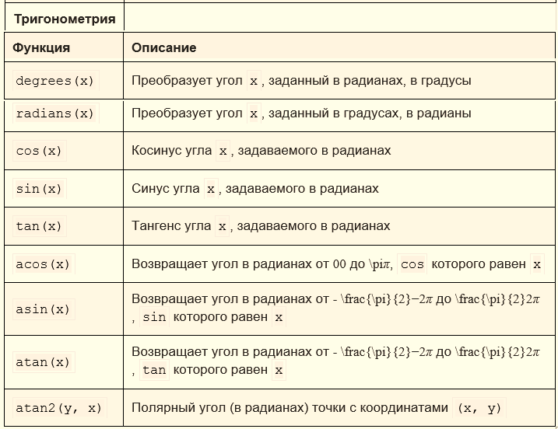
Математические функции math

Slide 9
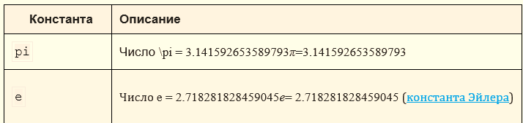
Математические функции math

Slide 10
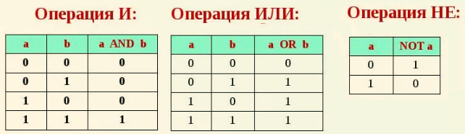
Логические операторы and (и), or (или), not (не)
Оператор and (И) будет выдавать в выводе True, только если верны оба утверждения
Оператор or (ИЛИ) возвращает True, когда хотя бы одно из утверждений верно
Оператор not (НЕ) возвращает True, если утверждение неверно

Slide 11
функция isinstance().
isinstance(25, int)
True
isinstance(2.5, int)
False
isinstance("Привет!", str)
True

Slide 12
Условный оператор IF
Условия которые используются:
Условия – это выражения, которые оцениваются как True или False.
Используйте операторы сравнения:
== (равно), != (не равно), >, <, >=, <=
Используйте логические операторы:
and (и), or (или), not (не).
Отступы:
В Python отступы (обычно 4 пробела) играют важную роль для определения блоков кода внутри условных операторов и циклов. Неправильные отступы приведут к ошибкам.
Вложенность:
Вы можете вкладывать условные операторы друг в друга ( if внутри if).

Slide 13

Синтаксис if:
x, y = int(input()), int(input())
if x < y:
y-x
print("Первое число меньше, разница =", y-x)

Slide 14
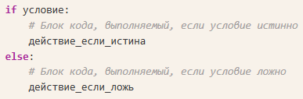
Синтаксис if-else:
x, y = int(input()), int(input())
if x < y:
z = y - x
print("Первое число меньше, разница =", z)
else:
z = y * x
print("Первое число больше, произведение =", z)

Slide 15
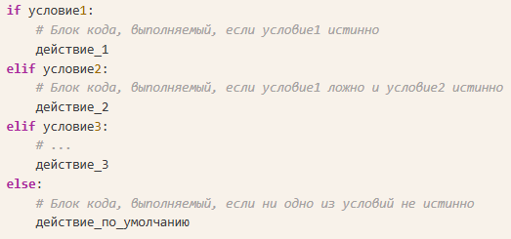
Синтаксис if-elif-else: ( elif - “else if”)

Slide 16
Синтаксис if-elif-else: ( elif - “else if”)
temperature = int(input("Введите температуру "))
if temperature > 25:
print("Жарко")
elif temperature < 10:
print("Холодно")
else:
print("Комфортная температура")

Slide 17
Пример с использованием !=
# Запрашиваем ввести слово
word = (input("Введите любое значение " ))
# Пишем программу, используя оператор сравнения !=
if word != "": # если слово не равно пустому
print("Вы ввели ", word )
else:
print("Вы ничего не ввели")

Slide 18
Пример с использованием логическим оператором not
# Запрашиваем что-то на ввод
word = input("Введите любое значение " )
# Пишем программу, используя not
if not word: # word = 0 (нет слова)
print("Вы ничего не ввели")
else:
print("Вы ввели ", word )

Slide 19
Пример с использованием логическим оператором and
age = 25
is_student = True
if age >= 18:
print("Взрослый")
else:
print("Несовершеннолетний")
if age >= 18 and is_student == True:
# или просто if age >= 18 and is_student:
print("Взрослый студент")

Slide 20
Циклы
Цикл позволяет многократно выполнять блок кода. Это незаменимо для обработки больших объемов данных, перебора элементов списка или обработки данных по строкам.
Цикл for:
Последовательность: Список, кортеж, строка, диапазон range(), или любой другой итерируемый объект.
переменная: На каждой итерации цикла принимает значение следующего элемента из последовательности.

Slide 21

Цикл for:
price = 139990 # цена взятая с рассрочкой
for months in 3, 6, 9, 12: # варианты рассрочки
print("При рассрочке на", months, 'мес. - ', price/months)

Slide 22
Функция range()
Создает последовательность чисел
Функция range() может принимать от одного до трех параметров: range(n), range(n, m), range(n, m, k)
первый параметр – это старт последовательности (включительно);
второй параметр – это стоп последовательности (не включительно);
третий параметр – это величина шага.
Функция range() может генерировать только целые числа, включая отрицательные.
Величина шага не может равняться нулю. Следующий код:
for i in range(1, 10, 0):
print(i)
приведет к ошибке ValueError: range() arg 3 must not be zero.

Slide 23
Функция range()
Создает последовательность чисел
for i in range(5):
print(i)
for i in range(5,15):
print(i)
for i in range(20, 2, -2):
print(i)

Slide 24
Функция range()
Подсчет количества– это очень частый сценарий. Он состоит из двух шагов:
Создание переменной счетчика и придание ей первоначального значения: counter = 0;
Увеличение переменной счетчика на 1: counter = counter + 1.
# пример счетчика
counter = 0 # создаем до цикла
for i in range(10):
num = int(input())
if num > 10:
counter = counter + 1 # прибавляем к счетчику
print('Было введено', counter, 'чисел, больших 10.')

Slide 25
Функция range() пример 2 счетчиков
# создаем до цикла счетчики
counter1 = 0
counter2 = 0
for i in range(5):
num = int(input())
if num > 10:
counter1 = counter1 + 1
if num == 0:
counter2 = counter2 + 1
print('Было введено', counter1, 'чисел, больших 10.')
print('Было введено', counter2, 'нулей.' )

Slide 26
Цикл while
Используется для многократного выполнения блока кода до тех пор, пока определенное условие остается истинным (True).
Цикл while продолжает выполняться, пока условие, указанное после ключевого слова while, истинно. Как только условие становится ложным (False), цикл завершается, и программа переходит к выполнению кода, следующего после цикла.
Ключевые компоненты:
while: Ключевое слово, обозначающее начало цикла while.
условие: Выражение, которое оценивается как True или False. Цикл выполняется, пока условие True.
тело цикла: Блок кода (одна или несколько строк), который выполняется на каждой итерации цикла.
изменение_условия: Критически важная часть цикла. Внутри тела цикла необходимо изменять значения переменных, участвующих в условии. Если этого не сделать, условие всегда будет True, и цикл будет выполняться бесконечно (и это нежелательно)

Slide 27
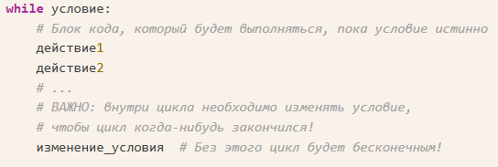
Цикл while

Slide 28
Цикл while
count = 1 # Инициализируем переменную-счетчик здесь ставим 1
while count <= 5: # Условие: пока count меньше или равно 5
print(count) # Выводим значение count
count = count + 1 # Увеличиваем count на 1
(изменение условия) !!! это важно!!!

Slide 29
break и continue, pass
count = 1 # Инициализируем переменную-счетчик здесь ставим 1
while count <= 5: # Условие: пока count меньше или равно 5
print(count) # Выводим значение count
count = count + 1 # Увеличиваем count на 1
(изменение условия) !!! это важно!!!

Slide 30
break и continue, pass
Оператор break - Прерывает выполнение цикла досрочно
Оператор continue— оператор, который начинает следующий проход цикла, минуя оставшееся тело цикла (for или while).
Оператор pass— оператор-заглушка, равноценный отсутствию операции. При его исполнении ничего не происходит, поэтому этот оператор может использоваться в качестве заглушки там, где это синтаксически необходимо. Например, в инструкциях, в которых тело является обязательным: def, except и прочее.

Slide 31
break
numbers = [1, 2, 3, 4, 5, 6, 7, 8, 9, 10]
i = 0
while i < len(numbers):
if numbers[i] > 5:
break # Прерываем цикл, если встречаем число
больше 5
print(numbers[i])
i += 1

Slide 32
continue
numbers = [1, 2, 3, 4, 5, 6, 7, 8, 9, 10]
i = 0
while i < len(numbers):
i += 1
if numbers[i-1] % 2 == 0: # Если число четное
continue # Переходим к следующей итерации,
пропуская print
print(numbers[i-1])

Slide 33
pass
word = input('Введите слово: ')
for i in word:
if i == 'я':
pass # пропустить блок и не делать ни чего
else:
print('Цикл завершен, запрещенных букв не обнаружено')
print('Проверка завершена')

Slide 34
Функции
Функции — это один из фундаментальных строительных блоков языка программирования.
Функцию можно представить как мини-программу внутри большой программы. Она выполняет определенную задачу, может принимать входные данные (аргументы), обрабатывать их и возвращать результат.
Зачем нужны функции?
Повторное использование кода: Если вам нужно выполнить один и тот же блок кода несколько раз в разных местах программы, вы можете определить его как функцию и вызывать эту функцию, когда необходимо.
Структурирование кода: Разбиение программы на функции позволяет разбить сложную задачу на более мелкие, управляемые части. Это делает код более понятным и легким для понимания.
Абстракция: Функция может скрыть детали реализации определенной задачи. Пользователю функции не нужно знать, как именно она работает внутри, достаточно знать, что она делает и как ее использовать.
Упрощение отладки: Если программа состоит из небольших функций, легче найти и исправить ошибки.

Slide 35
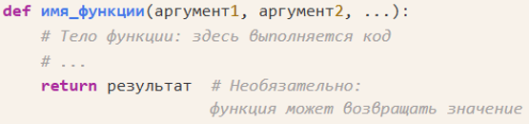
Функции

Slide 36
Функции
def: - Ключевое слово, обозначающее начало определения функции.
имя_функции: - Имя, по которому вы будете вызывать функцию. Имя должно быть описательным и отражать задачу, которую выполняет функция.
(аргумент1, аргумент2, ...) - Входные данные, которые функция принимает. Аргументы указываются в круглых скобках и разделяются запятыми. Функция может не принимать никаких аргументов (тогда скобки остаются пустыми). : - Двоеточие, обозначающее начало тела функции. тело функции: Блок кода, который выполняется, когда вызывается функция.
Отступ равен 4 - Важно помнить про отступы.
return результат: Оператор return возвращает значение из функции. Функция может возвращать любое значение (число, строку, список, кортеж, словарь и т.д.) или не возвращать ничего (тогда оператор return можно опустить). Если return не указан, функция неявно возвращает значение None.

Slide 37
Функции
Функция, которая принимает один аргумент и ничего не возвращает
def greet(name): # функция приняла 1 аргумент
print(f"Привет, {name}!")
x= greet("Иван") # Вызов функции с передачей аргумента
Функция, которая принимает два аргумента и возвращает результат
def add(x, y): # получает x=5, у=3
sum = x + y
return sum
result = add(5, 3) # Вызов функции с передачей аргументов

Slide 38
Функции
Функция с переменным числом аргументов (*args и kwargs):
*args: Используется для передачи переменного количества позиционных аргументов. Аргументы передаются в функцию как кортеж.
**kwargs: Используется для передачи переменного количества именованных аргументов (ключевых слов). Аргументы передаются в функцию как словарь.
def my_function(*args, **kwargs):
print("Позиционные аргументы (args):", args)
print("Именованные аргументы (kwargs):", kwargs)
my_function(1, 2, 3, name="Иван", age=30)
Позиционные аргументы (args): (1, 2, 3)
Именованные аргументы (kwargs): {'name': 'Иван', 'age': 30}

Slide 39
Глобальные и локальные переменные
Глобальные переменные:
Определение: Глобальные переменные объявляются за пределами всех функций (то есть, на верхнем уровне модуля).
Область видимости: Глобальные переменные доступны из любой точки в программе, включая внутри функций.
Время жизни: Глобальные переменные существуют на протяжении всего времени выполнения программы.
Локальные переменные:
Определение: Локальные переменные объявляются внутри функции.
Область видимости: Локальные переменные доступны только внутри той функции, в которой они были объявлены. Они не видны за пределами функции.
Время жизни: Локальные переменные существуют только во время выполнения функции. Как только функция завершает свою работу, локальные переменные уничтожаются.

Slide 40
Глобальные и локальные переменные
Когда использовать глобальные и локальные переменные?
Локальные переменные: Используйте локальные переменные по умолчанию. Они помогают изолировать код внутри функции и избежать нежелательных побочных эффектов.
Глобальные переменные: Старайтесь использовать глобальные переменные как можно реже. Они могут затруднить понимание и отладку кода, особенно в больших программах.
Глобальные переменные уместны в следующих случаях:
Константы: Объявление констант (значений, которые не должны изменяться) на глобальном уровне может улучшить читаемость кода.
Глобальная конфигурация: Если вам нужно хранить настройки программы, которые должны быть доступны из разных частей кода, можно использовать глобальные переменные.
Избегайте злоупотребления: Не используйте глобальные переменные для передачи данных между функциями. Вместо этого лучше передавать данные в качестве аргументов и возвращать результаты.

